Slide 1

CHÀO MỪNG CÁC EM HỌC SINH ĐẾN VỚI TIẾT HỌC
MĨ THUẬT LỚP 1
NĂM HỌC 2025 - 2026
GIÁO VIÊN: NGUYỄN THỊ THANH HỒNG

Slide 2

Khởi động
Vận động theo nhạc

Slide 3
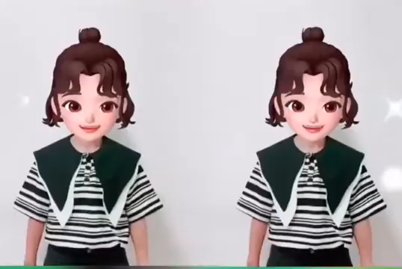

Slide 4

Chủ đề 3:
Nét vẽ của em (Tiết 3)

Slide 5
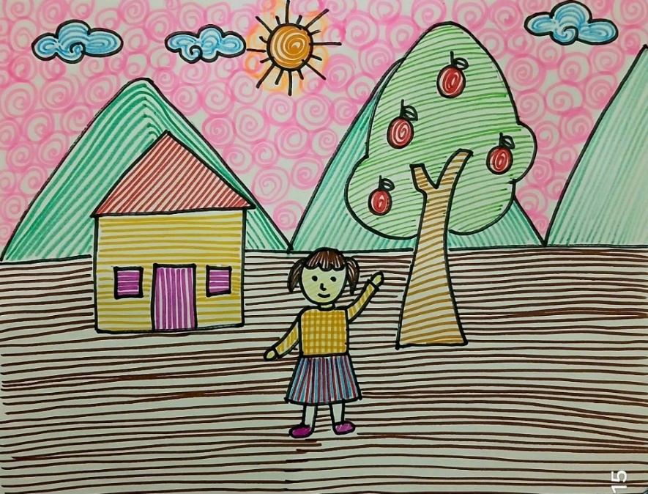
HOẠT ĐỘNG 1: Khám phá.

Slide 6
Câu 1:Trong tranh vẽ những hình ảnh nào?
Câu 2: Trong tranh vẽ trang trí các nét màu gì?
Câu 3: Tranh vẽ những màu gì?

Slide 7
Câu 1:Trong tranh vẽ những hình ảnh nào?
Câu 2: Trong tranh vẽ trang trí các nét màu gì?
Câu 3: Tranh vẽ những màu gì?

Slide 8
HOẠT ĐỘNG 2: Kiến tạo kiến thức – Kĩ năng.

Slide 9
HOẠT ĐỘNG 3: Luyện tập – Sáng tạo.

Slide 10
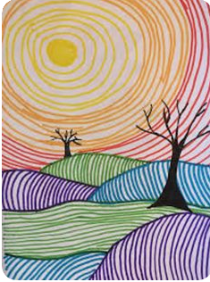
BÀI THAM KHẢO

Slide 11
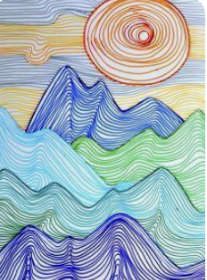
BÀI THAM KHẢO

Slide 12
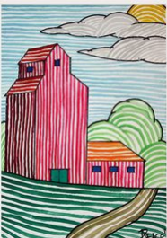
BÀI THAM KHẢO

Slide 13
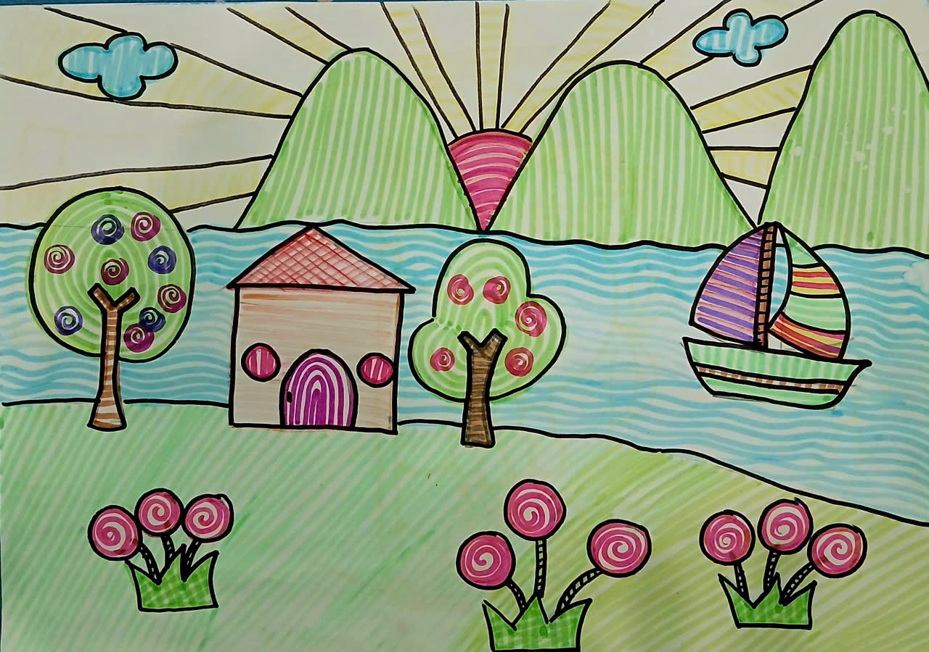
BÀI THAM KHẢO

Slide 14
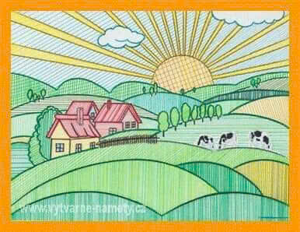
BÀI THAM KHẢO

Slide 15

BÀI THAM KHẢO

Slide 16
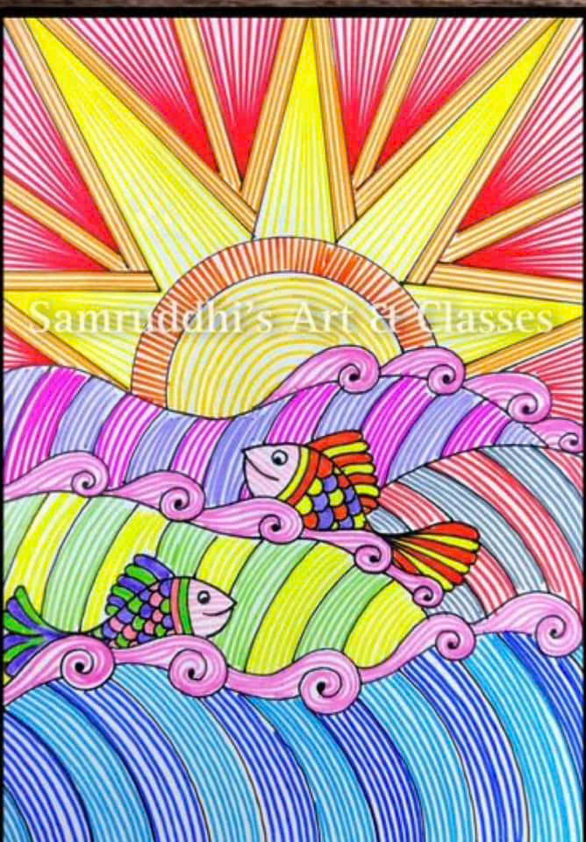
BÀI THAM KHẢO

Slide 17
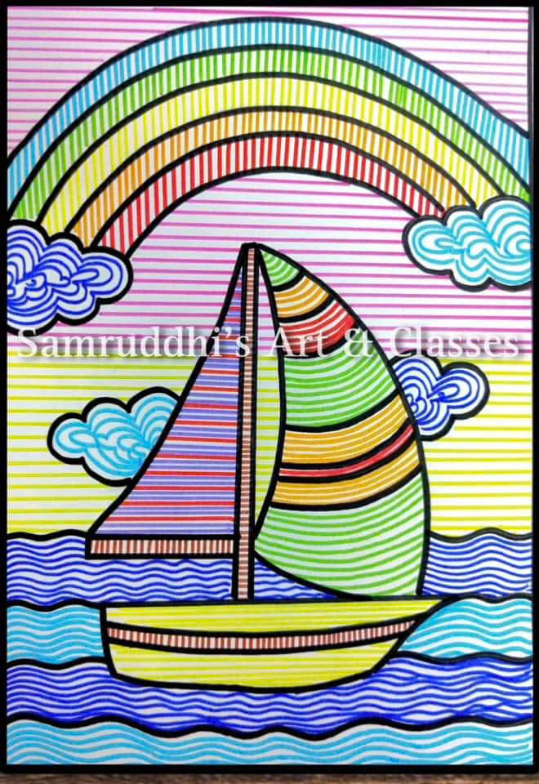
BÀI THAM KHẢO

Slide 18

HĐ3. LUYỆN TẬP – SÁNG TẠO
Vẽ tranh về phương tiện giao thông
Sử dụng nét để vẽ và trang trí một bức tranh mà em yêu thích

Slide 19
HOẠT ĐỘNG 4: PHÂN TÍCH – ĐÁNH GIÁ
Trưng bày và chia sẻ

Slide 20
HOẠT ĐỘNG 5: VẬN DỤNG – PHÁT TRIỂN

Slide 21


CHÚC CÁC EM CHĂM NGOAN HỌC GIỎI
CHÀO CÁC EM !

